Slide 1


IL DOPPIO E LA META’
Classe 2A/2B plesso Gianni Rodari
Docente Castiello Raffaella

Slide 2


IL DOPPIO
Per trovare il doppio di un numero basta contarlo 2 volte e quindi moltiplicarlo per 2.
Facciamo qualche esempio
Il doppio è
3 cuori
3 cuori + 3 cuori = 6 cuori
3x2=6
6 è il doppio di 3

Slide 3
Il doppio è
5 smile
10 smile
PER TROVARE IL DOPPIO POSSO MOLTIPLICARE PER 2 O AGGIUNGERE LA STESSA QUANTITA’.
PER TROVARE IL DOPPIO POSSO QUINDI FARE:
5X2=10 OPPURE 5+5=10

Slide 4
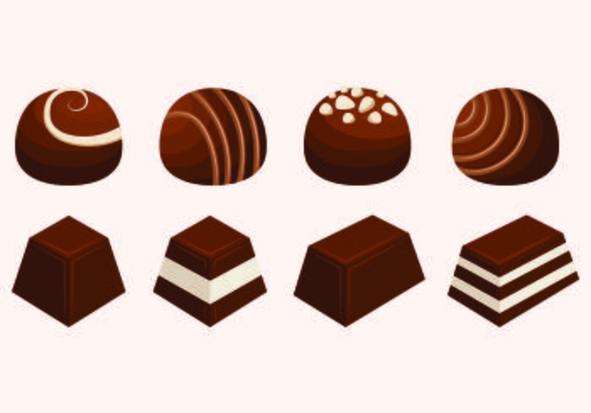
EMANUELE HA 8 CIOCCOLATINI MA NE VORREBBE IL DOPPIO, PERCHE’ E’ PROPRIO UN GRAN GOLOSONE . QUANTI CIOCCOLATINI VORREBBE EMANUELE?
8 cioccolatini
Per trovare la risposta , Emanuele deve fare 8+8 oppure 8x2
8 cioccolatini
8 cioccolatini
LA RISPOSTA DI EMANUELE E’
16 CIOCCOLATINI

Slide 5
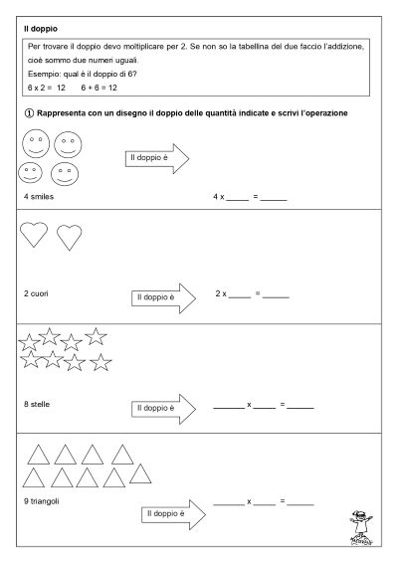
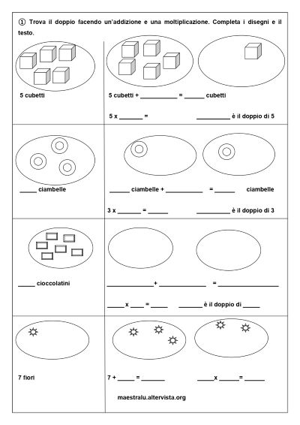

Slide 6

LA META’
Tagliare una mela a metà…mangiare mezzo panino…spezzare un biscotto a metà…bere mezzo bicchiere d’acqua…scrivere in metà pagina…piegare la pagina a metà per ottenere due colonne su cui scrivere. Quante volte abbiamo usato la parola meta’… ma in matematica come si calcola la meta’ di un numero?
Calcolare la metà di una quantità è l’operazione inversa del doppio
Per cui se per il doppio abbiamo utilizzato la moltiplicazione per trovare la metà dobbiamo utilizzare la divisione dividere cioè quella quantità per 2.
LA META’ DI UN NUMERO SI OTTIENE DIVIDENDOLO PER 2
Trovare la metà significa dividere una quantità in due parti uguali
La metà di 2 è

Slide 7
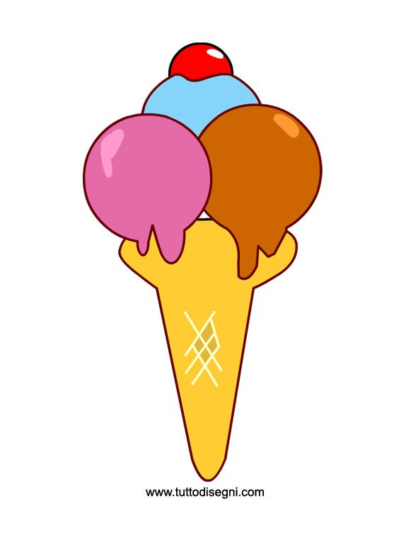

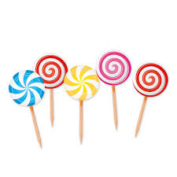
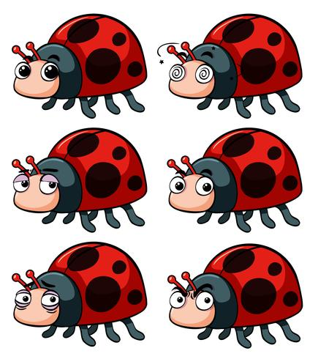
LA META’ DI 4 E’
LA META’ DI 8 E’
LA META’ DI 6 E’
LA META’ DI 10 E’

Slide 8
IL DOPPIO E LA META’ SONO DUE OPERAZIONI INVERSE… INFATTI
DOPPIO
x2
2
4
Il doppio e la meta’
Han litigato gia’
Io valgo piu di te
Tu solo la meta’
: 2
META’
RIFLETTI CON ME
X2
3
6
: 2

Slide 9
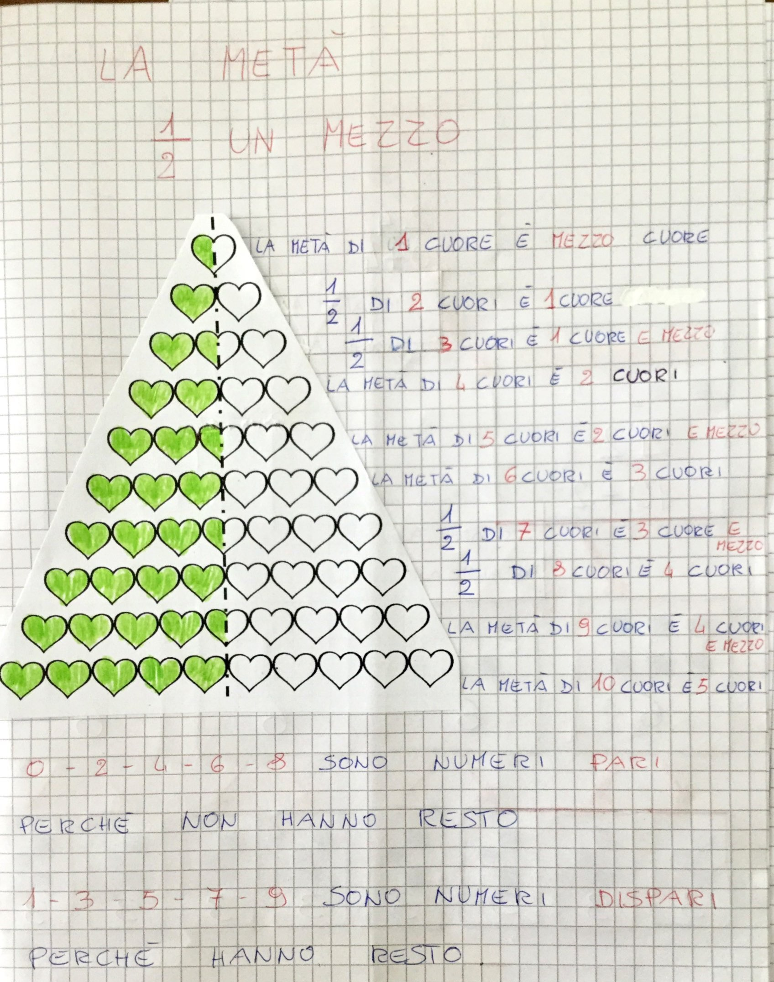

Slide 10
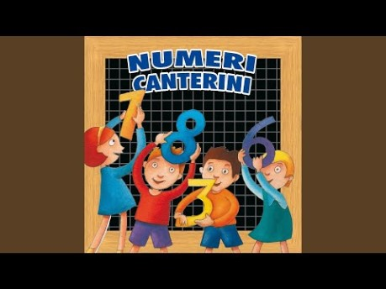
https://youtu.be/h3Z_6lZ90pU

